Slide 1


KMUTT Geospatial Engineering and
Innovation Center (KGEO)

Slide 2
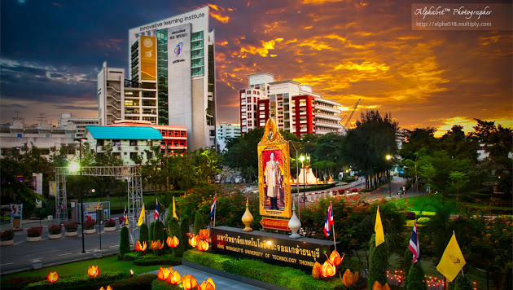

King Mongkut’s University of Technology Thonburi (KMUTT)

Slide 3
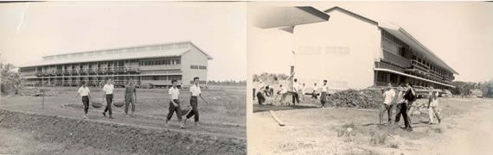
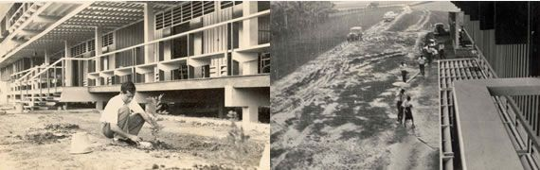
About us
About KMUTT
King Mongkut’s University of Technology Thonburi (KMUTT) can trace its origin to the Thonburi Technology Institute (TTI) which was established on February 4, 1960 by the Department of Vocational Education, Ministry of Education. TTI has as its objective the training of technicians, technical instructors and technologists. By the virtue of the Technology Act, enacted on April 24, 1971, three technical

Slide 4
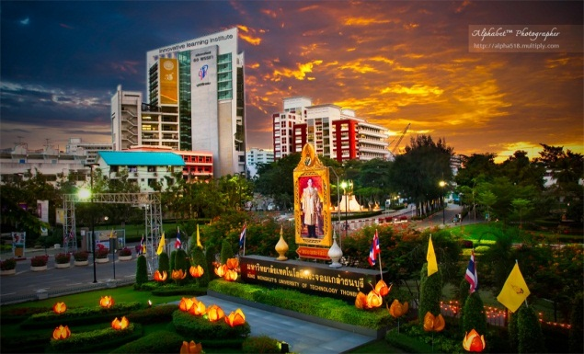
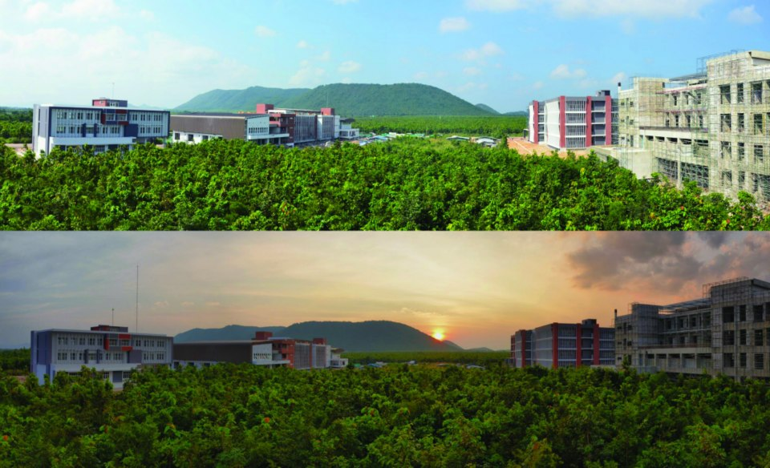
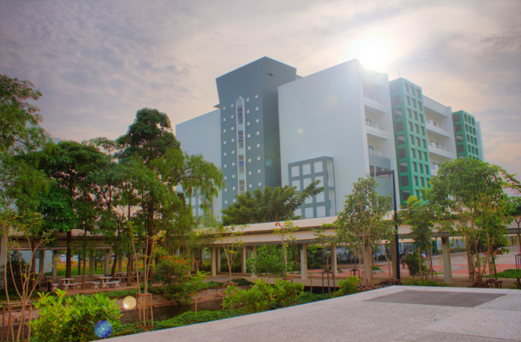

Campuses & Sites
KMUTT campuses provide environments that foster world-class education
and research opportunities
KMUTT Bangmod Campus
KMUTT Ratchaburi Learning Park
KMUTT Bangkhuntien Campus
KMUTT Knowledge Exchange for Innovation Center

Slide 5
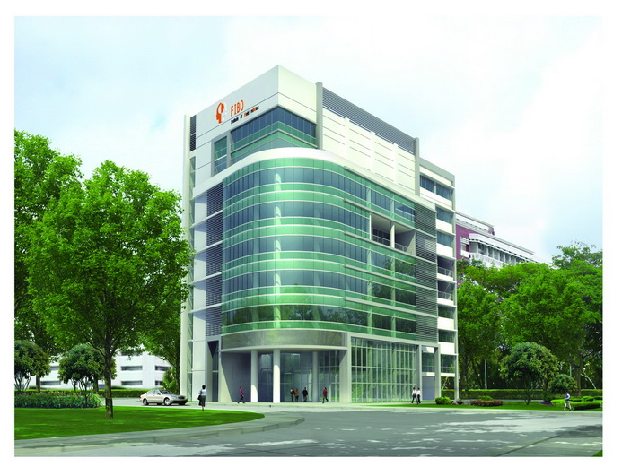

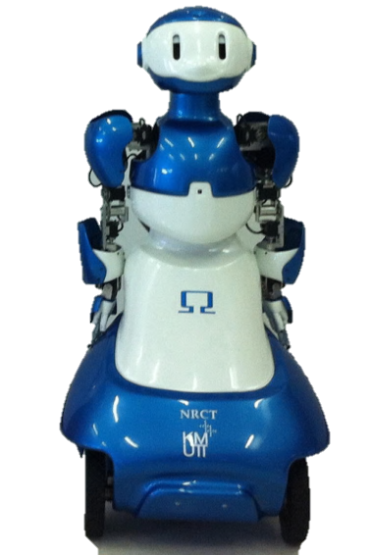

Institute of field robotics

Slide 6

Objectives
Provide geospatial engineering expertise to external entities through consulting and project, and perform innovative research and development funded by government and other outside agencies.
Foster communication and collaboration among KMUTT researchers and staff interested in geospatial topics
Encourage and support student training and research in geospatial engineering
Develop and maintain a repository of free geospatial tools (software, hardware designs, process templates, etc.)
Establish KMUTT's reputation throughout Thailand as a center of geospatial engineering excellence

Slide 7














OUR CLIENTS

Slide 8
Projects Completed

Slide 9
โครงการที่ดำเนินการแล้วเสร็จ มีจำนวนทั้งสิ้น 13 โครงการ
ลำดับที่ | ชื่อโครงการ | ผู้สนับสนุนทุน | ปีงบประมาณที่ได้รับทุน | จำนวนเงินงบประมาณ (บาท)
1 | โครงการจัดทำแผนอนุรักษ์ฟื้นฟูแหล่งน้ำลำประโดงและวิถีชุมชน อำเภออัมพวา จังหวัดสมุทรสงคราม | Department of water Resources | 2557 | 150,000
2 | โครงการพัฒนาระบบควบคุมเรือสำรวจระยะไกลและระบบสร้างภาพสามมิติของสภาพแวดล้อม | Hydro and Agro Informatics Institute | 2557 | 235,200
3 | โครงการพัฒนาต้นแบบของแอพพลิเคชั่นบนโทรศัพท์มือถือเพื่อปรับปรุงการรายงานอุบัติเหตุบนท้องถนน | TRF | 2558 | 55,000
4 | โครงการ Capacity Building Program on Community Vulnerability and Adaptation to Climate Change Assessment. (E-Learning Web) | Southeast Asia START Regional Center | 2558 | 330,000
5 | โครงการที่ปรึกษาศึกษาความเป็นไปได้ในการจัดหลักสูตรระดับปริญญาโท-เอก และหลักสูตรฝึกอบรมด้านภูมิสารสนเทศ | GISTDA | 2558 | 299,750
6 | โครงการระบบวิเคราะห์การสำรวจระยะไกลสำหรับประเมินและติดตามงานอ้อยของโรงงานน้ำตาลมิตรผล (ระยะที่ 1) | Mitrphol Sugar | 2559 | 82,000
7 | โครงการติดตามตรวจสอบและเฝ้าระวังคุณภาพอากาศ (การประเมินสถานการณ์คุณภาพอากาศของประเทศไทย) | PCD | 2559 | 900,000
8 | โครงการจัดทำแผนการปรับปรุงระบบสารสนเทศเพื่อการจัดการ ของคณะพยาบาลศาสตร์เกื้อการุณย์ | Kuakarun Faculty of Nursing, Navamindradhiraj University | 2559 | 182,000
9 | โครงการพัฒนาระบบแผนที่ติดตามและประเมินสภาพพืชเศรษฐกิจด้วยข้อมูลดาวเทียม (Crop Modeling) | GISTDA | 2559 | 2,000,000
10 | Investigating land-ocean-atmospheric interaction processes and mechanism to enhance understanding of climate change variability and impacts in tropical Southeast Asia (LOAI) | TRF | 2559 | 17,000,000
11 | โครงการวิเคราะห์เวลาการเดินทางจำแนกตามความเชี่ยวชาญของโรงพยาบาลในกรุงเทพมหานคร | ESRI | 2560 | 500,000
12 | โครงการพัฒนาระบบประมวลผลและจัดทำแผนที่จากภัยน้ำท่วมแบบอัตโนมัติ (Flood monitoring) | GISTDA | 2560 | 2,000,000
13 | โครงการวิเคราะห์พื้นที่เพาะปลูกยาสูบในและนอกเขตสัญญาของโรงงานยาสูบรายปี จังหวัดสุโขทัยและเพชรบูรณ์ | Thailand Tobacco Monopoly | 2560 | 3,517,647
รวมงบประมาณ |  |  |  | 27,251,597

Slide 10
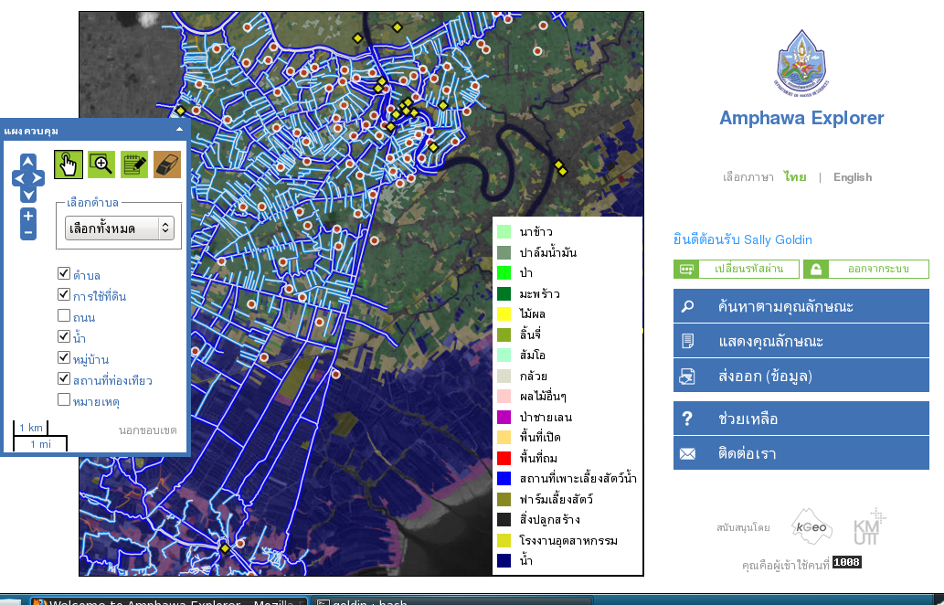
1. Amphawa Explorer Project

Slide 11
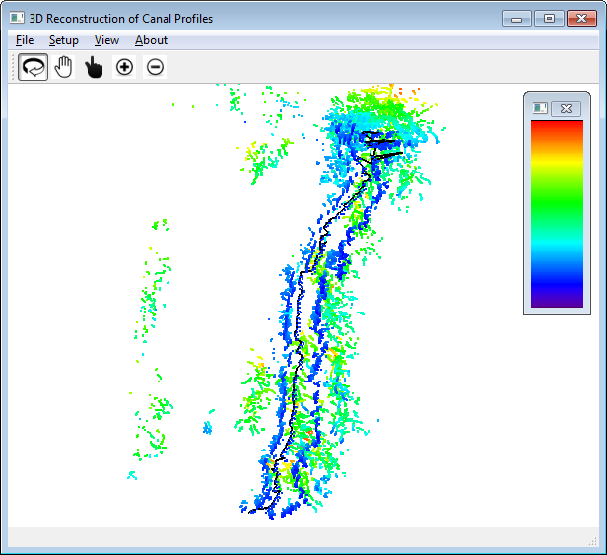
2. 3D Canal Mapping Project

Slide 12
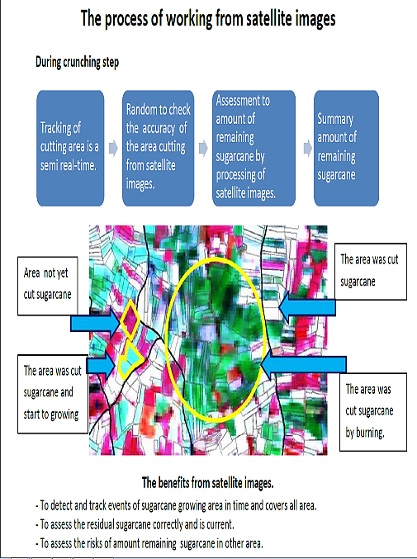
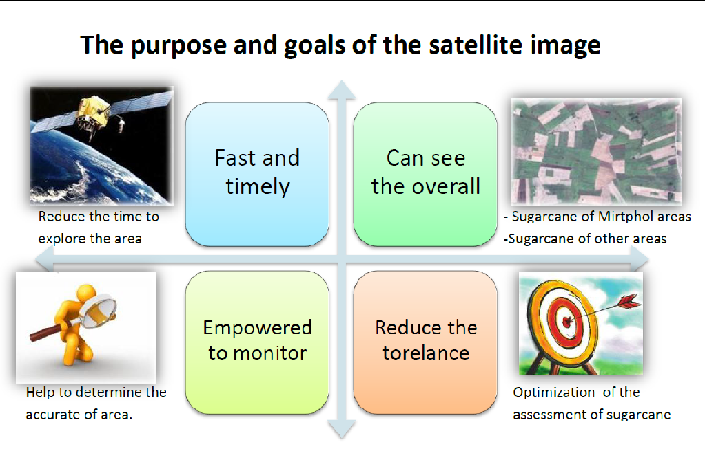
6. Remote Sensing for Cane Assessment and Monitoring at Mitrphol Sugar: Remote Sensing Training

Slide 13
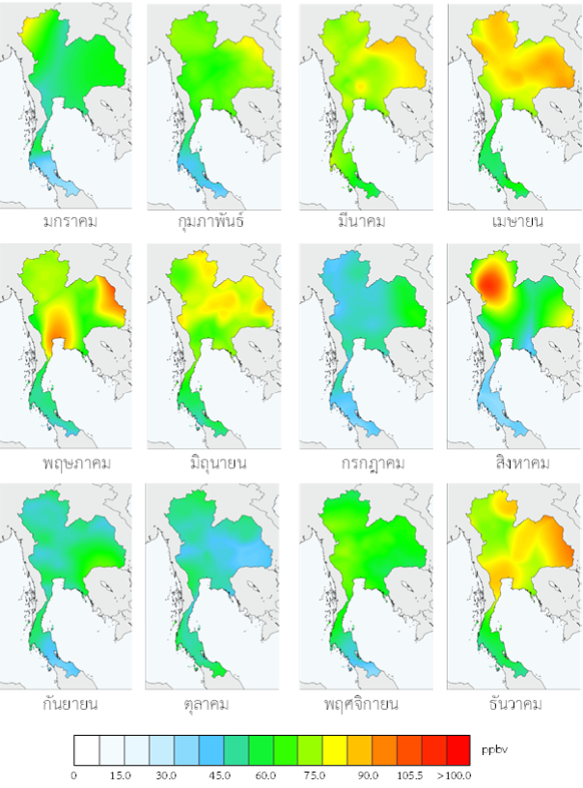
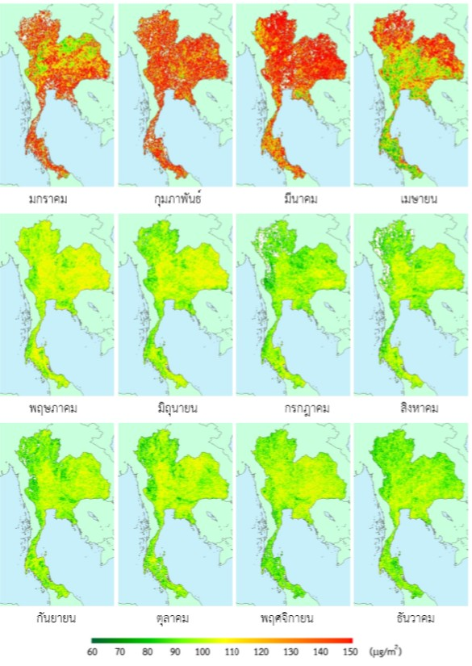
7. โครงการติดตามตรวจสอบและเฝ้าระวังคุณภาพอากาศ
(การประเมินสถานการณ์คุณภาพอากาศของประเทศไทย)
OZONE
PM10

Slide 14
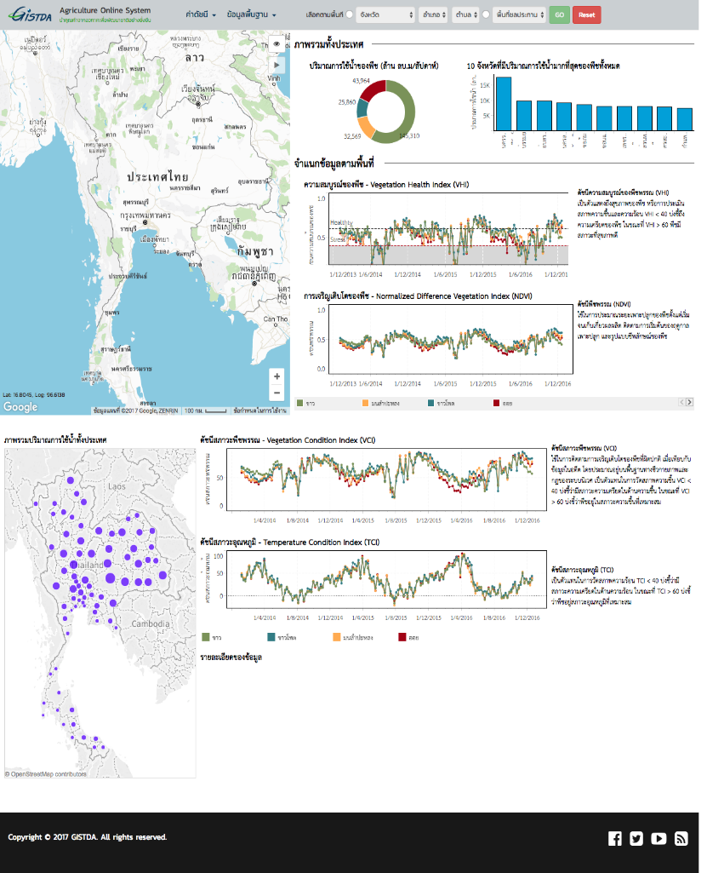
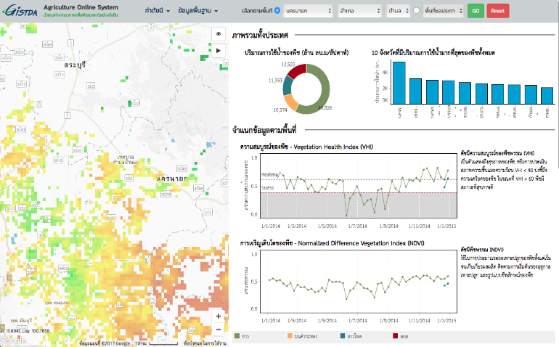
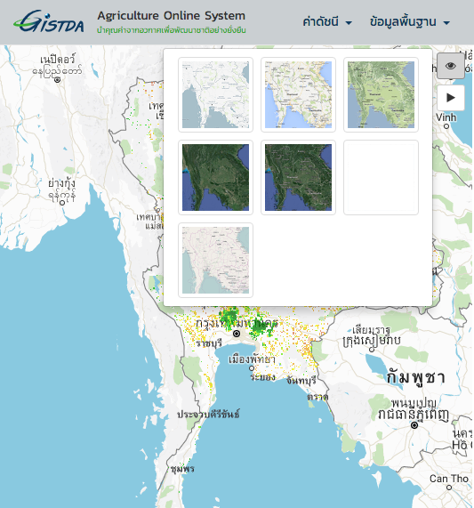
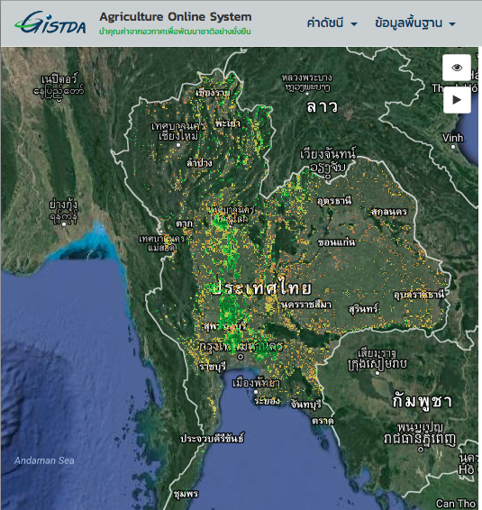
9. Crop Modelling

Slide 15
10. Investigating land-ocean-atmospheric interaction processes and mechanism to enhance understanding of climate change variability and impacts in tropical Southeast Asia (LOAI)

Slide 16
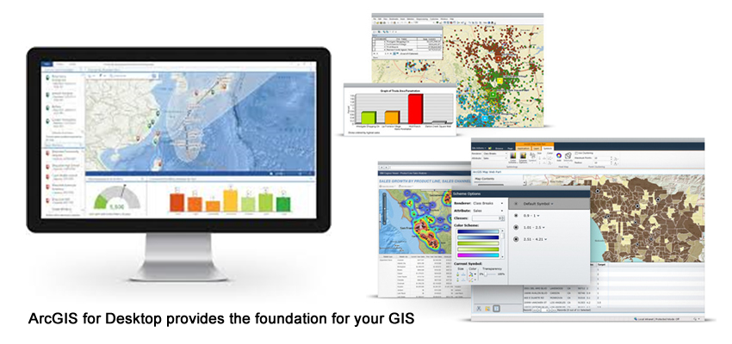
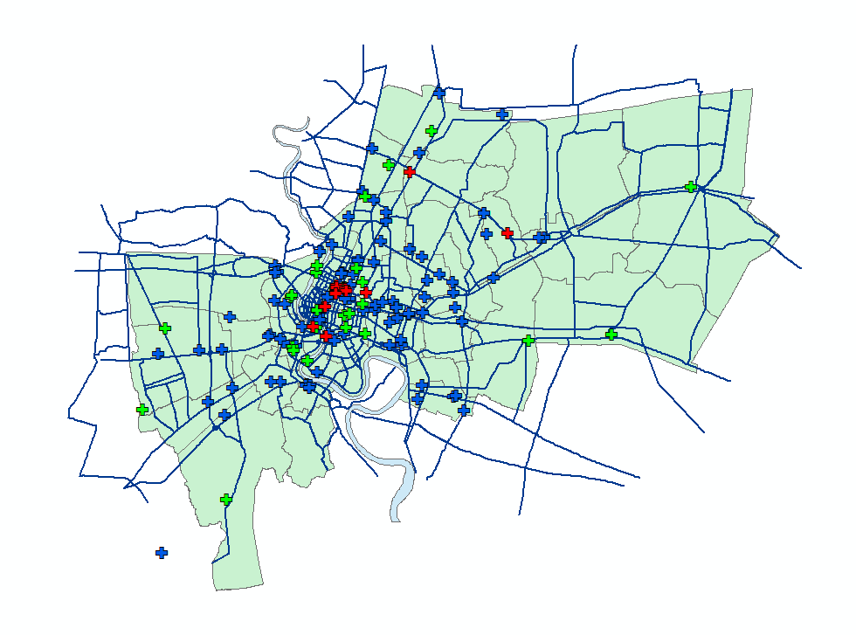
11. โครงการวิเคราะห์เวลาการเดินทางจำแนกตามความเชี่ยวชาญของ
โรงพยาบาลในกรุงเทพมหานคร

Slide 17
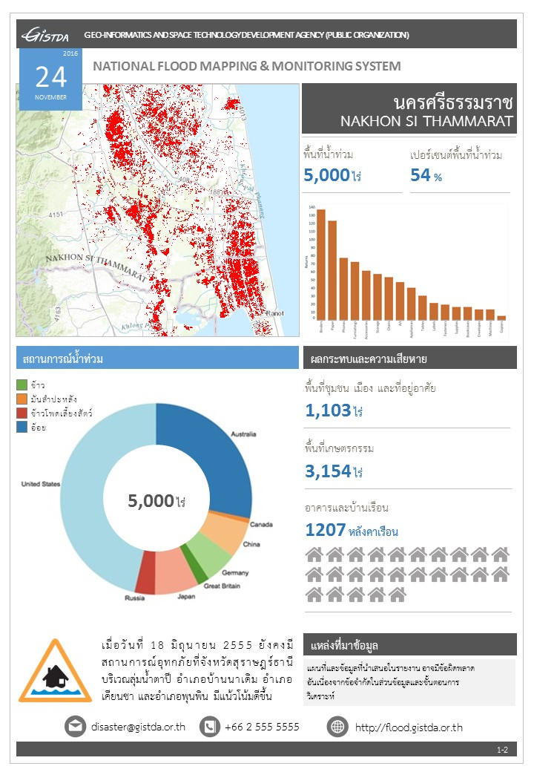
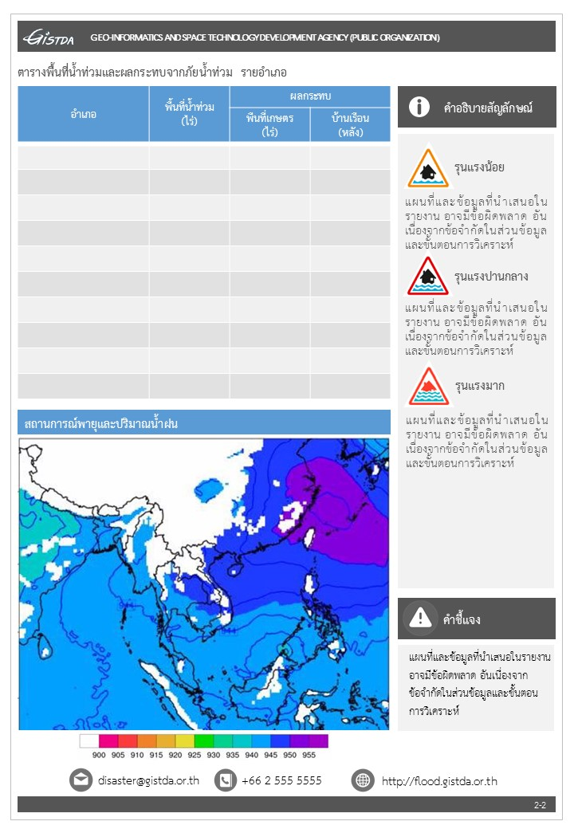
12.Flood Monitoring

Slide 18
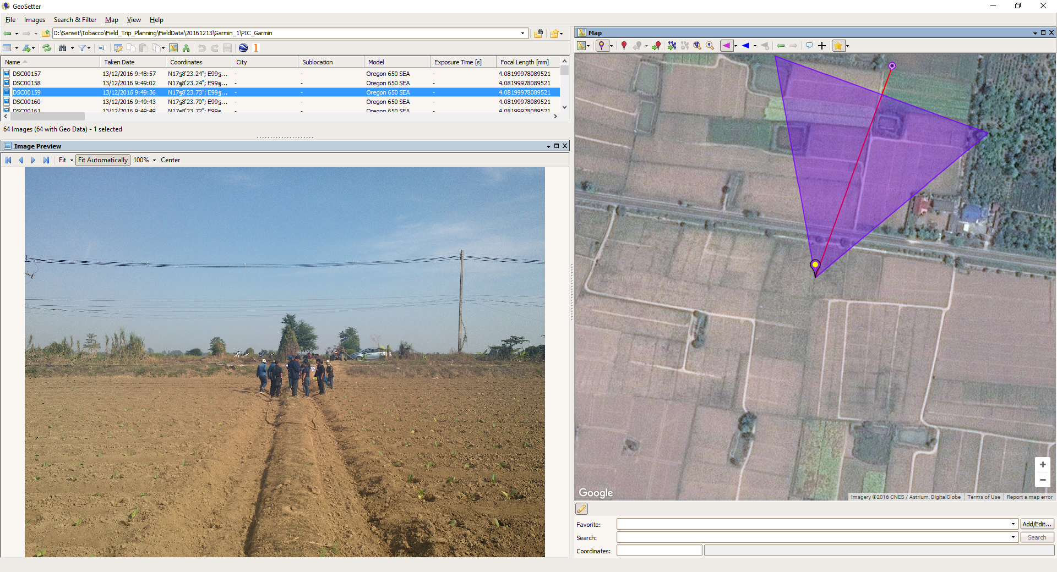
13. Analysis of tobacco plantations in and outside of the factory annually Sukhothai Province and Phetchabun Province.

Slide 19
Ongoing projects

Slide 20
โครงการที่กำลังดำเนินการมีจำนวนทั้งสิ้น 11 โครงการ
ลำดับที่ | ชื่อโครงการ | ผู้สนับสนุนทุน | ปีงบประมาณที่ได้รับทุน | จำนวนเงินงบประมาณ (บาท)
1 | โครงการ Geoservices-4-Sustainability | EU | 2559 | 3,047,600
2 | โครงการวิจัยการวิเคราะห์ความสัมพันธ์ของปรากฏการณ์เกาะความร้อนกับการใช้พลังงานภายในครัวเรือนของชุมชนเมืองขนาดใหญ่ | NSTDA | 2559 | 1,414,000
3 | โครงการพัฒนาโปรแกรมประยุกต์ต้นแบบสำหรับการค้นหารายงานการวิจัยตามพื้นที่ในระดับภูมิภาค ในหัวข้อเรื่องการเปลี่ยนแปลงภูมิอากาศภายในประเทศไทย | TRF | 2559 | 440,000
4 | โครงการการออกแบบและพัฒนาเว็บไซด์รีวิวสินค้า | NSTDA | 2560 | 612,500
5 | ฟลักซ์ของคาร์บอน น้ำ และพลังงาน ระหว่างพื้นดินและบรรยากาศ และกลไกการตอบสนองต่อการแปรผันของภูมิอากาศของระบบนิเวศต่างๆ ในเขตมรสุมเอเชีย | TRF | 2560 | 4,499,940
6 | โครงการระบบแผนที่เพื่อติดตามสถานการณ์ของหน่วยดำเนินกลยุทธ์ทหารบกด้วยวิทยุสื่อสารทางทหาร | OHEC | 2560 | 2,865,435
7 | โครงการพัฒนาเว็บแอพพลิเคชั่นเพื่อการแสดงผลข้อมูลซอฟท์แวร์การประเมินการกัดกร่อนของน้ำมันดิบ | Thai oil | 2560 | 310,000
8 | โครงการอากาศยานไร้นักบินเพื่องานด้านการแพทย์ฉุกเฉิน (สำหรับผู้ที่มีภาวะหัวใจหยุดเต้นเฉียบพลัน) | NBTC | 2560 | 360,000
9 | โครงการระบบติดตามและประเมินความเค็มในดินเชิงพื้นที่และเชิงเวลาโดยใช้กระบวนการสถิติ เชิงพื้นที่ ในพื้นที่ลุ่มน้ำบางปะกง เจ้าพระยา ท่าจีน และแม่กลอง | NRCT | 2560 | 952,000
10 | โครงการการวิเคราะห์ความสัมพันธ์ของปรากฏการณ์เกาะความร้อนกับการใช้พลังงานของชุมชนเมืองขนาดใหญ่โดยใช้ภาพถ่ายดาวเทียมและบิ๊กดาตา | สนพ. | 2560 | 2,513,500
11 | Knowledge management for developing urban innovation District | NIA | 2560 | 1,932,000
รวมงบประมาณ |  |  |  | 18,946,975

Slide 21
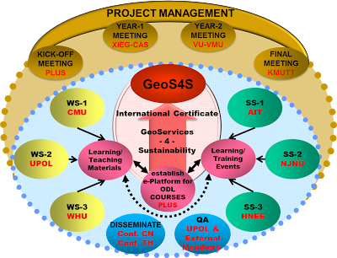
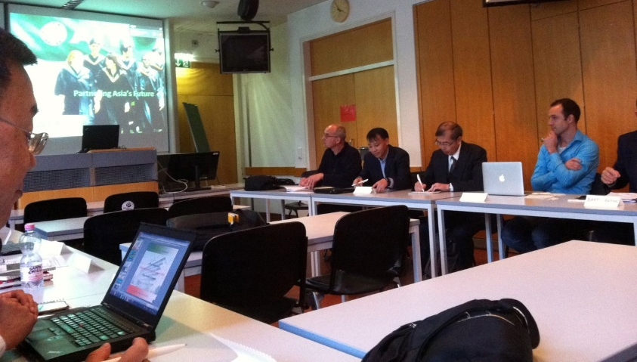
1. Geoservices-4-Sustainability

Slide 22
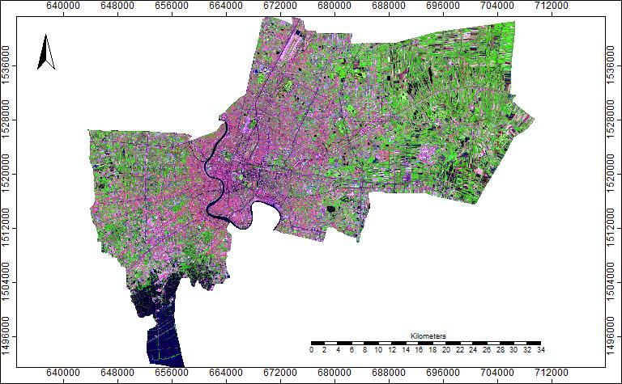
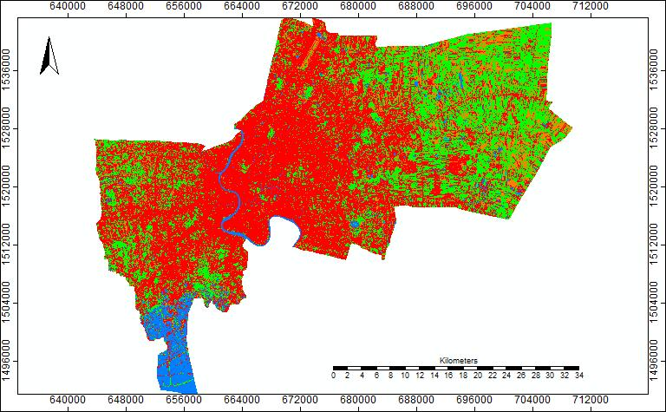
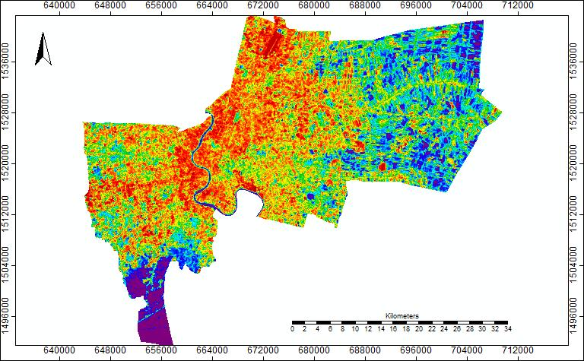
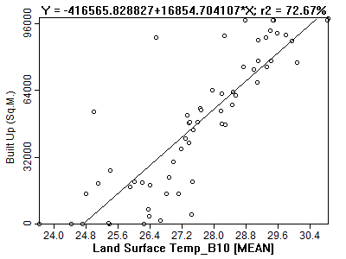
2. Analysis of Urban Heat Island and Household
Energy Consumption in Big Cities

Slide 23
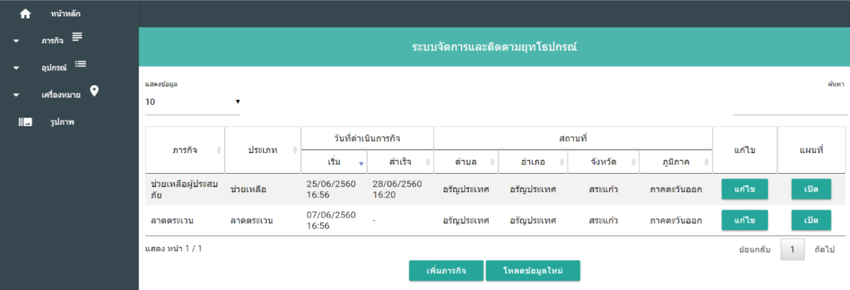
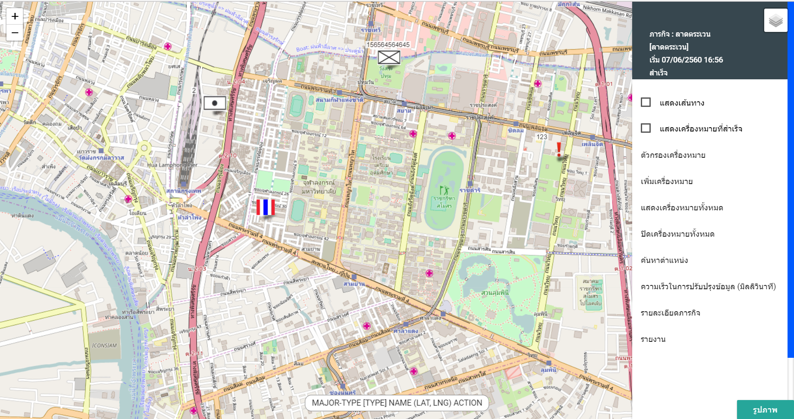
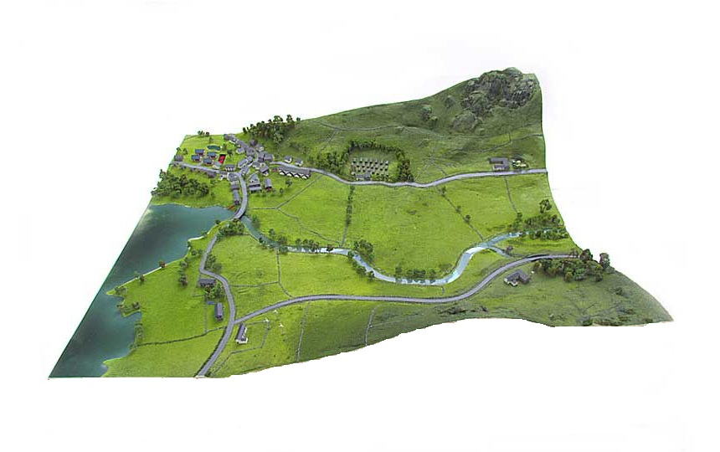

6. โครงการระบบแผนที่เพื่อติดตามสถานการณ์ของหน่วยดำเนินกลยุทธ์ทหารบก
ด้วยวิทยุสื่อสารทหาร

Slide 24
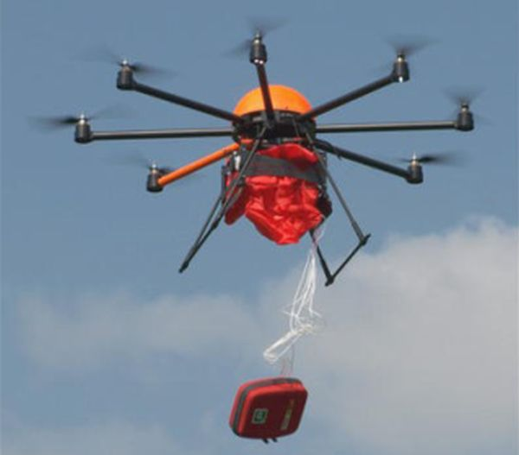
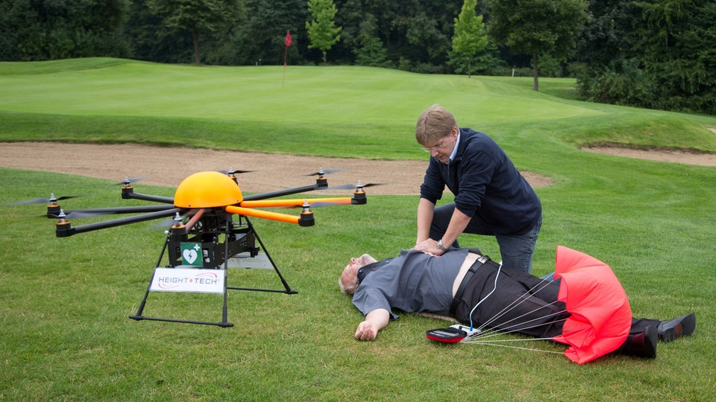
8. โครงการอากาศยานไร้นักบินเพื่องานด้านการแพทย์ฉุกเฉิน
(สำหรับผู้ที่มีภาวะหัวใจหยุดเต้นเฉียบพลัน)

Slide 25
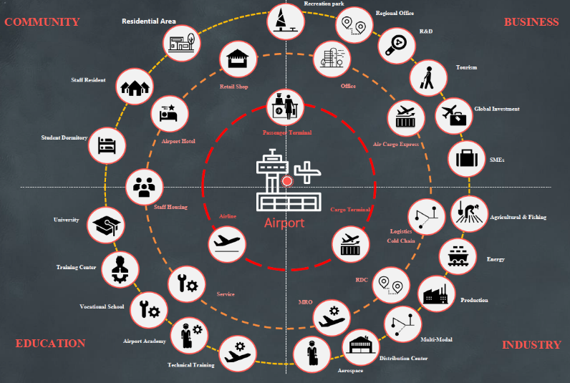
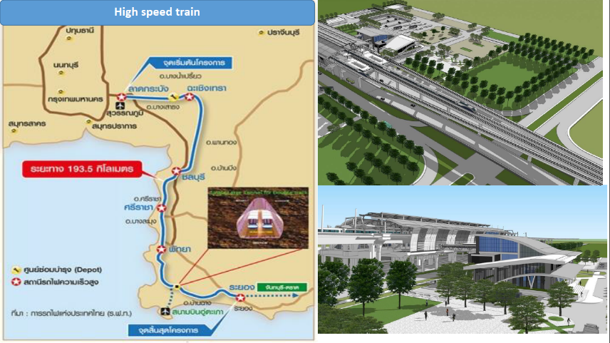
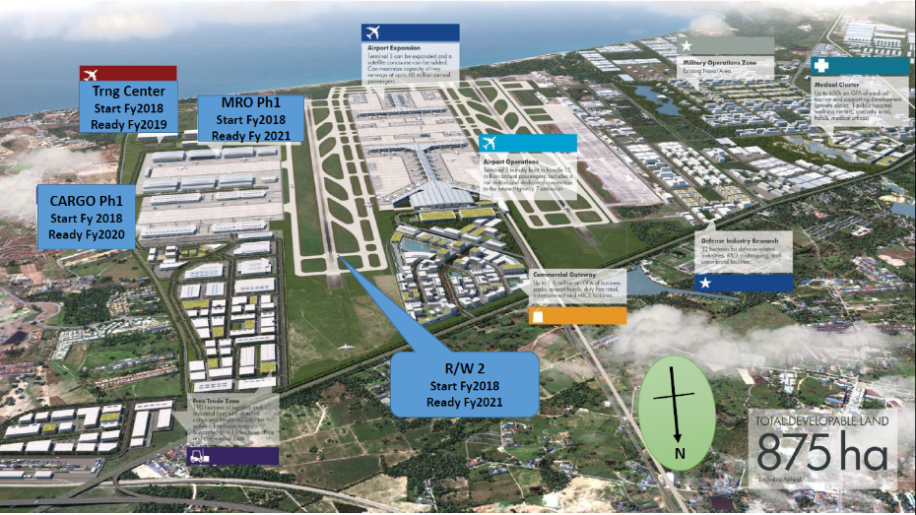
11. Knowledge management for developing urban innovation District
า
เจ้าของที่ดิน
หน่วยงาน / องค์กร / สถาบันการศึกษา ฯลฯ
ผู้ที่อยู่อาศัยในย่าน
ผู้ใช้บริการในพื้นที่
ผู้ประกอบการ / วิสาหกิจเริ่มต้น

Slide 26
Encouraging and supporting student training and research in geospatial engineering

Slide 27
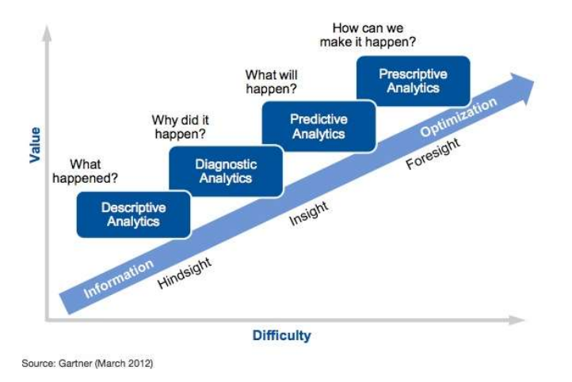
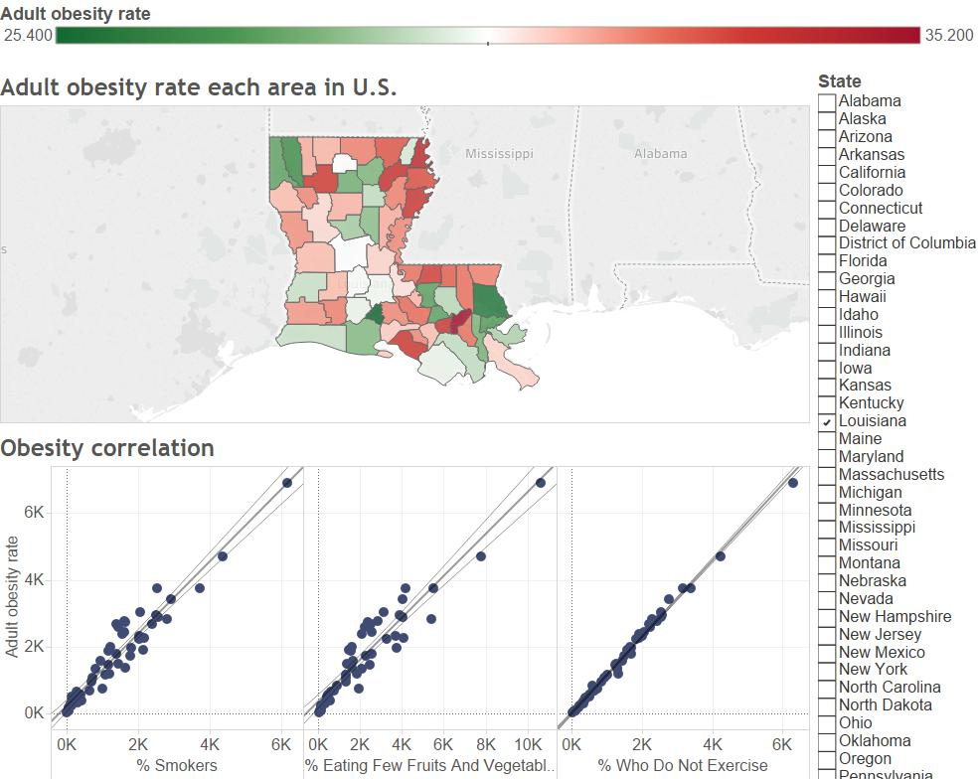
Geo Data Analytics
From Descriptive … to Prescriptive

Slide 28
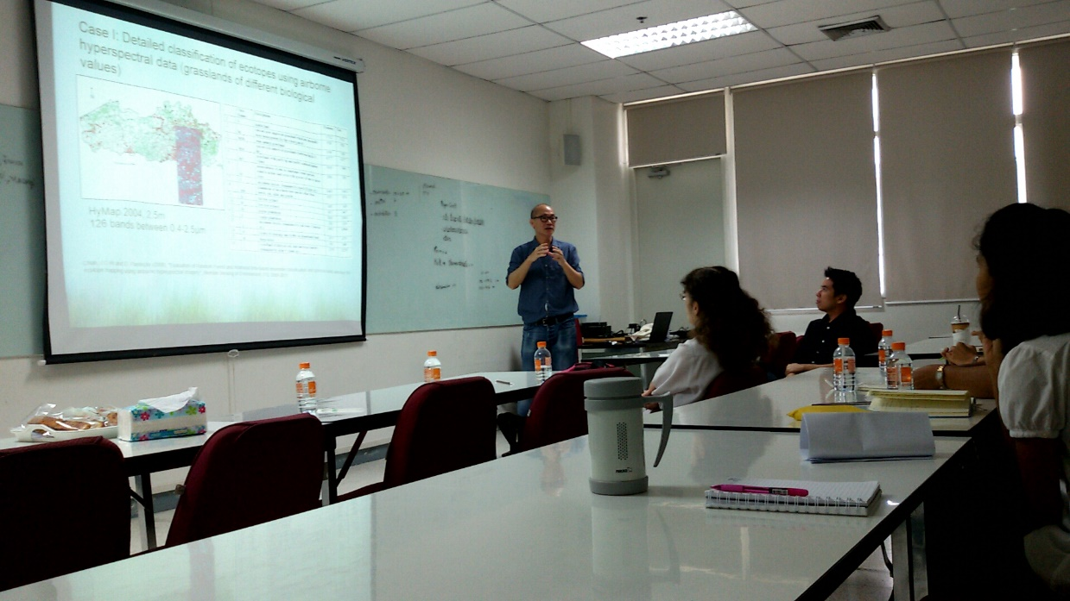
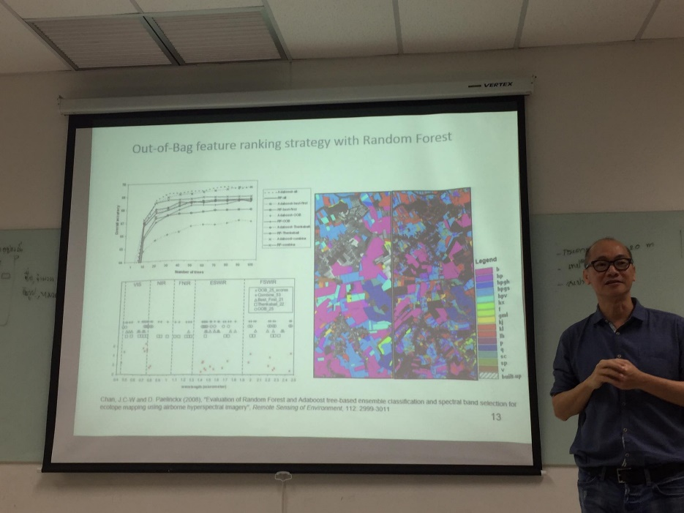
Hyperspectral & machine learning

Slide 29
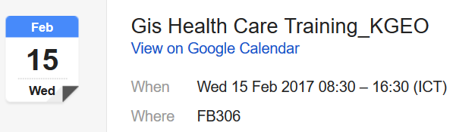
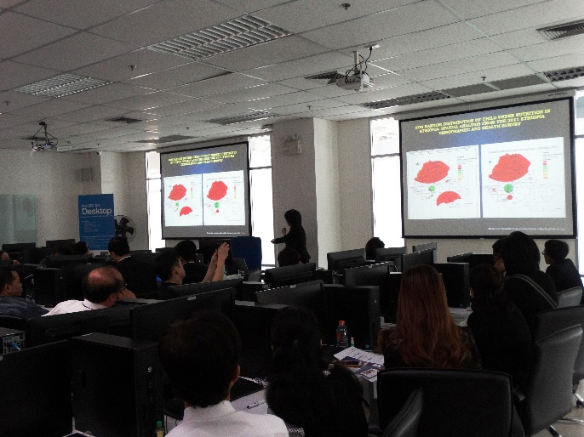
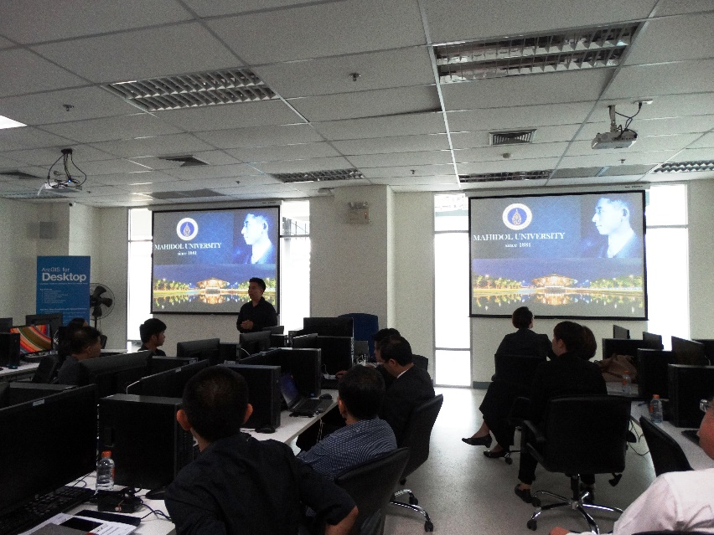
GIS Health Care Training
2

Slide 30
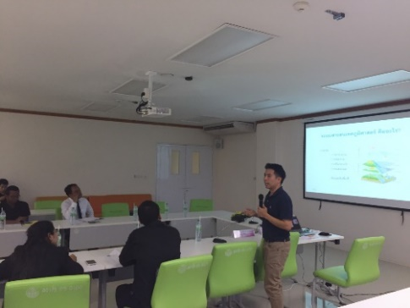
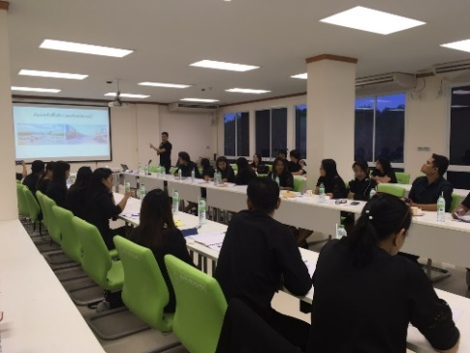
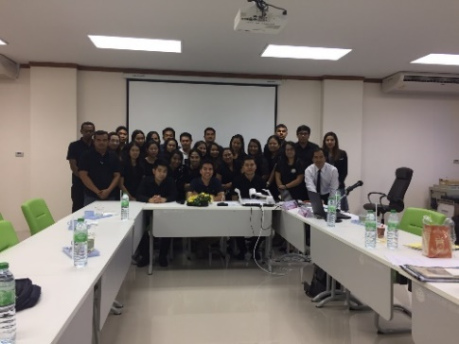
โครงการอบรมเพื่อพัฒนาระบบสารสนเทศภูมิศาสตร์ องค์การบริหารส่วนจังหวัดกระบี่
"การฝึกอบรมให้ความรู้หลักสูตรระบบสารสนเทศภูมิศาสตร์เบื้องต้น"

Slide 31

Kgeo.org

Slide 32
Thank you
for your attention!
KGEO.ORG
FB: GEOINFORMATICS AT KMUTT
PARIWATE@GMAIL.COM
FB:PARIWATE VARNAKOVIDA
Questions?

